Slide 1
동적 계획법
순천향대학교
컴퓨터시스템연구실
이은정
24/05/13

Slide 2
이번 발표 내용
동적 계획법

Slide 3
순차 의사 결정
순차 의사 결정
계획 | 강화 학습
환경의 모델[상태 전이 확률, 보상, 환경 상태]을 이미 알고 있음 다이나믹 프로그래밍 등의 알고리즘의 정책 이터레이션 혹은 가치 이터레이션 등을 통해 정책을 개선 Ex) 동적 계획법 | 초기 환경에 대해 정보가 주어지지 않음 에이전트는 환경과의 상호작용을 통해 경험을 쌓고 보상을 최대화하기 위한 최적의 정책을 학습 Ex) DQN

Slide 4
동적 계획법
(Dynamic Programming)
: 복잡한 문제를 더 작은 하위 문제로 나누어
해결하는 알고리즘 설계 기법
사용하는 경우
중복되는 부분 문제
: 작은 문제들이 반복하여 나타나는 경우
최적 부분 구조
: 문제의 부분을 최적 값으로 대체 하여 최적 결과를 낼 수 있는 경우

Slide 5
동적 계획법
사용 법
1. Bottom-Up[반복문]
2. Top-Down[재귀]
학습->결과 도출->정책 개선 순서로 반복 학습하며 최종적인 정책을 도출함
예측 | 최적화 되지 않은 정책에 대해 미래 결과 평가 및 행동
제어 | 가장 최적의 정책을 찾기 위해 최적화 하는 것[정책 개선]

Slide 6
동적 계획법
장단점
이런 문제점을 보완하기 위해 강화학습 사용
장점 | 중복 계산을 줄일 수 있다
단점 | 메모리 사용이 큼 Full-width backup : 가능한 모든 다음 상태의 가치함수를 사용하여 현재 상태의 가치함수를 백업 (대체로 상태 수의 3제곱 시간 복잡도를 가짐) 환경에 대한 완벽한 정보가 필요

Slide 7
정책 평가
벨만 기대 방정식 :
현재 주어진 정책에 대해 가치 함수를 계산
초기 [랜덤 정책] 정책부터 정책 갱신
한 번에 모든 상태에 대해 계산
무한히 반복하면 주어진 정책에 대한 올바른 가치 함수를 계산[부트스트랩]

Slide 8
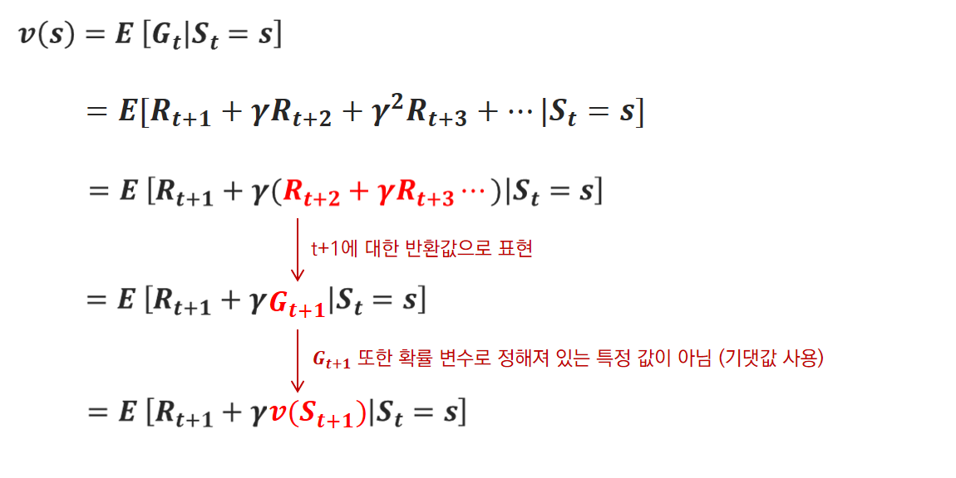


정책 평가
벨만 기대 방정식 :
현재 주어진 정책에 대해 가치 함수를 계산
초기 [랜덤 정책] 정책부터 정책 갱신
한 번에 모든 상태에 대해 계산
무한히 반복하면 주어진 정책에 대한 올바른 가치 함수를 계산[부트스트랩]
$G_{t+1}은$ 즉각적인 보상 의미

Slide 9
정책 평가
벨만 기대 방정식 :
현재 주어진 정책에 대해 가치 함수를 계산
초기 [랜덤 정책] 정책부터 정책 갱신
한 번에 모든 상태에 대해 계산
무한히 반복하면 주어진 정책에 대한 올바른 가치 함수를 계산[부트스트랩]
$G_{t+1}은$ 즉각적인 보상 의미

Slide 10
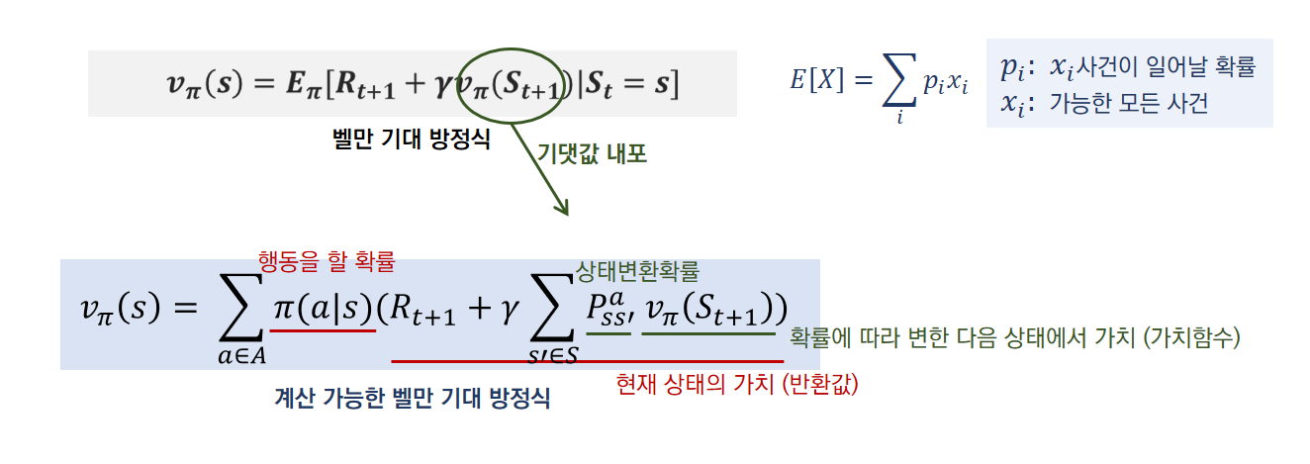
정책 평가
벨만 기대 방정식 :
상태 전이 확률 적용

Slide 11
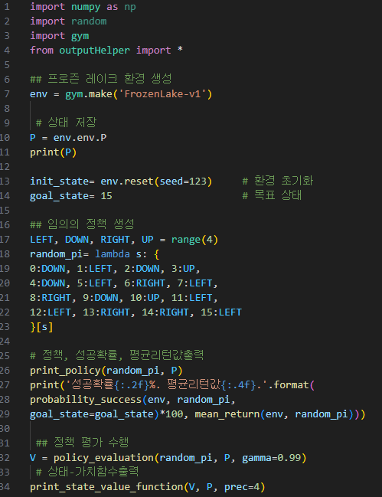

프로즌 레이크 코드 실습

Slide 12
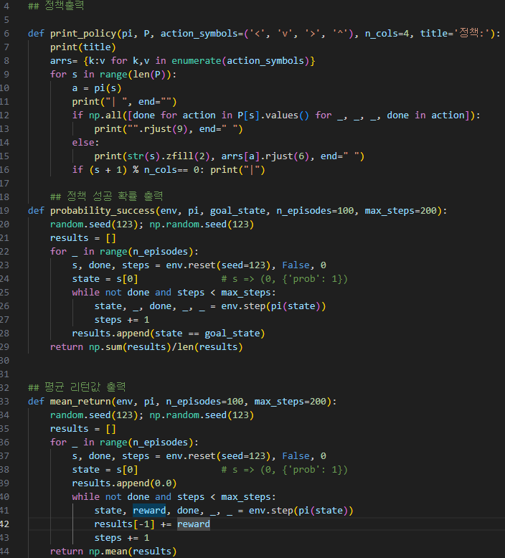
프로즌 레이크 코드 실습

Slide 13
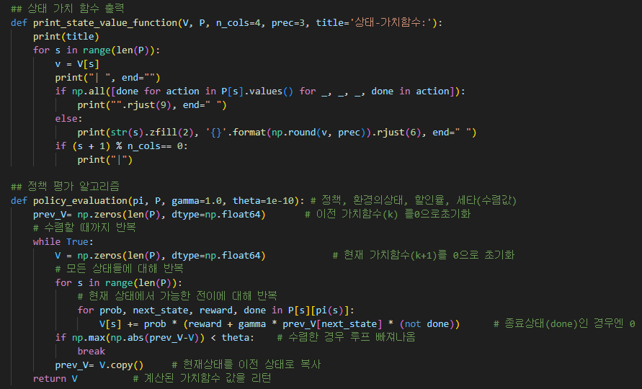
프로즌 레이크 코드 실습

Slide 14
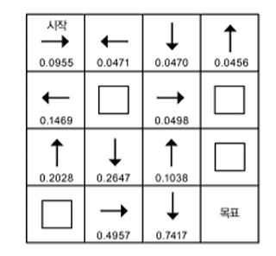
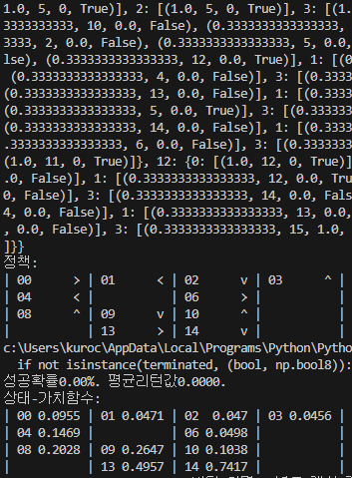
프로즌 레이크 코드 결과
결과 값에 도달할 수
없기 때문에 제대로
출력 됨

Slide 15
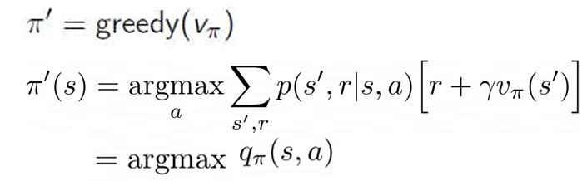
정책 개선
그리디 개선(Greedy Improvement):
다음 상태 중 가장 높은 가치함수 값을 가진
상태로의 이동을 선택
벨만 기대 방정식에서 가장 큰 값 고르기

Slide 16
정책 개선
그리디 개선(Greedy Improvement):
다음 상태 중 가장 높은 가치함수 값을 가진
상태로의 이동을 선택
벨만 기대 방정식에서 가장 큰 값 고르기

Slide 17
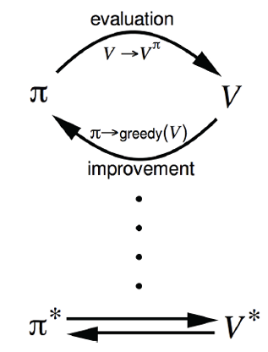
정책 반복
대체로 환경은 많은 요소를 가지고 있기
때문에 여러 번의 반복 학습을 통해 정책을
개선해야 함
매번 끝까지 실행해야
하기 때문에 많은 계산과
시간을 필요로 함

Slide 18
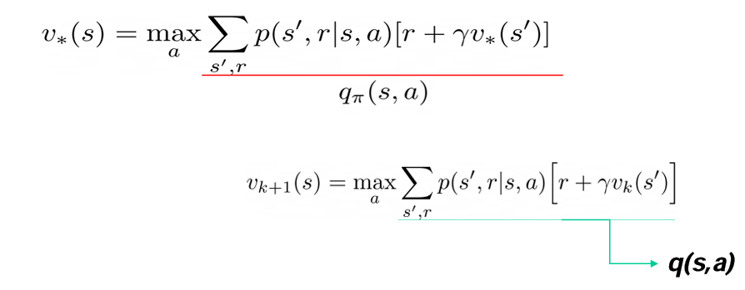
가치 반복
벨만 최적화 방정식을 사용해 현재 주어진 정책에 대해 가치 함수를 계산
매 상태에 최적의 보상을 받을 수 있도록 다음
상태를 선택하기 때문에 그리디 개선과 비슷한 기능을 한다

